Slide 1
Konzisztencia-orientált, alternatív jövők automatizált levezetésének MI-alapú lehetőségei
Pitlik László, KJE / MY-X intézményközi KNUTH-atócsoport
Bemutatkozó online előadás
A MTA Statisztikai és Jövőkutatási Tudományos Bizottsága (SJTB)
Jövőkutatási Tudományos Albizottság (JTAB)
https://www.ksh.hu/mta_sjtb
2023.06.09-i ülése keretében
Budapest, 2023. június 09. 11.00-13.30

Slide 2
Az ülés programja
Június 9. 11:00-13:30
Előadás: A világ jövőkutatóinak javaslata az ENSZ-nek a globális előretekintés javítására. Előadó: Hideg Éva
Előadás: Nemzetközi jövőkutatási tapasztalatok Előadó: Veighl Helga
Előadás: Konzisztencia-orientált alternatív jövők automatizált levezetésének MI-alapú lehetőségei Előadó: Pitlik László

Slide 3
…mintegy 15 percben az IDŐ-ről…
…in medias res…
Notes:
Asszociációs tér: chatGPT, előrejelzés, buborékmodellek, jövőkutatás, vakfolt, meteorológia, konstelláció, KNUTH, Csányi, Mérő, automatizálás, MI, jóság, céltalanság tétele, genetikai potenciál az előrelátás mértéke kapcsán, az összeadás alternatív értelmezése, a kérdőívek hazugságpotenciáljának feltárása, a statisztikai konzisztencia – pl. hektár-puzzle az IIER/MSZR-ben,

Slide 4
Ellenőrizetlen együttállások művészete?!
CHATGPT!?
(a múlt kapcsán létezik a hallucinálás gyanúja, vádja)
(vajon a JÖVŐT illetően hogyan kezelendő a hallucinálás?)

Slide 5
Ellenőriz(het)etlen együttállások művészete?!
https://windy.com
(hőmérséklet, felhőzet, eső, szél, … együttállások lehetetlensége, ill. alacsony előfordulási gyakorisága, ahol az időegység tetszőlegesen nagy lehet: vö. klímakutatás…)

Slide 6
Tartalom
Bevezetés: Múlt*-Jelen*-Jövő* ⬄ IDŐ(kutatás)
Kulcsszavak: Konzisztencia, minőségbiztosítás, felelősség, …
--- a szómágia és az operazionalizált KNUTH-i univerzum határvonala ---
Fókusz: IDŐ-modellek
Következtetések/következmények, avagy a bizonyításkultúra nem maradhat csak a szómágia jelenlegi szintjén…
Notes:
Asszociációs tér: chatGPT, előrejelzés, buborékmodellek, jövőkutatás, vakfolt, meteorológia, konstelláció, KNUTH, Csányi, Mérő, automatizálás, MI, jóság, céltalanság tétele

Slide 7
Kulcsszavak – Wikipédia* https://hu.wikipedia.org/wiki/J%C3%B6v%C5%91kutat%C3%A1s
„A jövőkutatás (idegen szóval futurológia) a társadalomtudományok közé tartozik, amely a lehetséges, kívánatos és valószínű jövővel, az ezzel kapcsolatos nézetekkel és mítoszokkal foglalkozik.” ←→ a bizonyíthatóan lehetetlen konstellációkhoz nem illik valószínűséget rendelni?!
„Globális szinten a káoszelmélet tanulságai, a technikai haladás, a környezeti változások, és a humán tényezőnek tulajdonított egyre nagyobb jelentőség, a megoldatlannak tűnő társadalmi problémák egyaránt életre hívták a jövővel való foglalkozás interdiszciplináris megközelítését,…” ←→ a káosznak, véletlennek tűnő komplexitások mögött is létezhetnek interdiszciplinárisan feltárható mintázatok?!
„…amely tudatában van annak, hogy az egész mindig több, mint a részek puszta összege.” ←→ a KNUTH-i elvárások teljesülése esetén lehet csak?! a MI-korszakban tudatosságról beszélni, ahol a klasszikus összeadásnak is van már alternatív megoldása és akkor a multiplikatív, majd a hibrid univerzumokról még nem is beszéltünk…?! - vö. Csányi Vilmos és Mérő László kapcsolódó gondolatai:
https://miau.my-x.hu/miau2009/index_tki.php3?_filterText0=*vilmos
https://miau.my-x.hu/miau2009/index_tki.php3?_filterText0=*knuth
https://miau.my-x.hu/miau2009/index_tki.php3?_filterText0=*rabbi

Slide 8
Kulcsszavak – asszociációs terek
chatGPT,
előrejelzés,
buborékmodellek,
jövőkutatás,
vakfolt,
meteorológia,
konstelláció,
…
D. E. KNUTH,
Csányi Vilmos,
Mérő László,
automatizálás,
MI,
jóság,
céltalanság tétele,
nem-tudás kultúrája,
…
kauzalitás,
káosz,
komplexitás,
konzisztencia,
entrópia,
ceteris paribus,
Pygmalion-effektus,
…

Slide 9
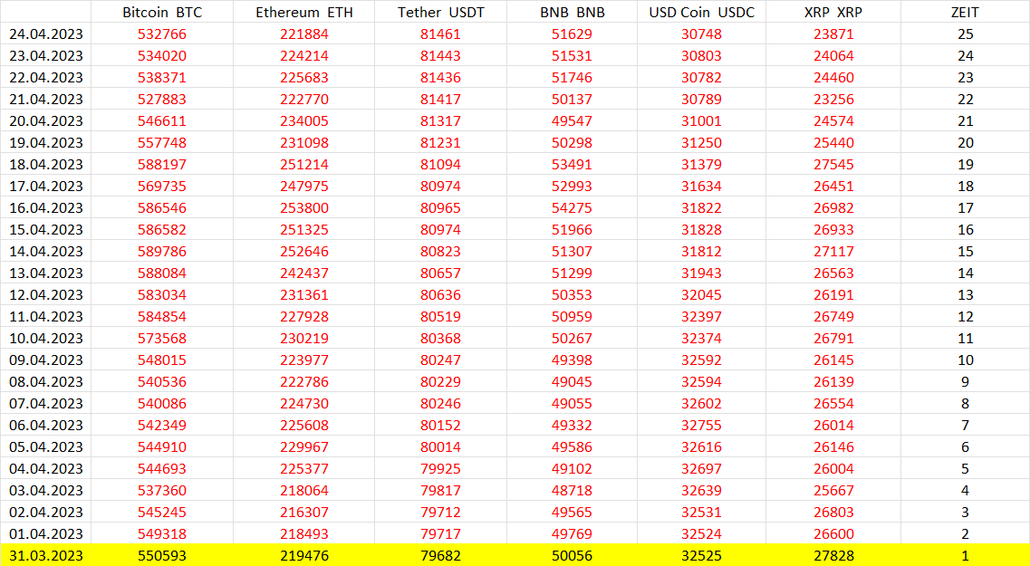
IDŐ-modellek: Y=IDŐ=f(Xi)
Demo: https://miau.my-x.hu/miau/301/Mappe3b.xlsx (Tabelle4)

Slide 10
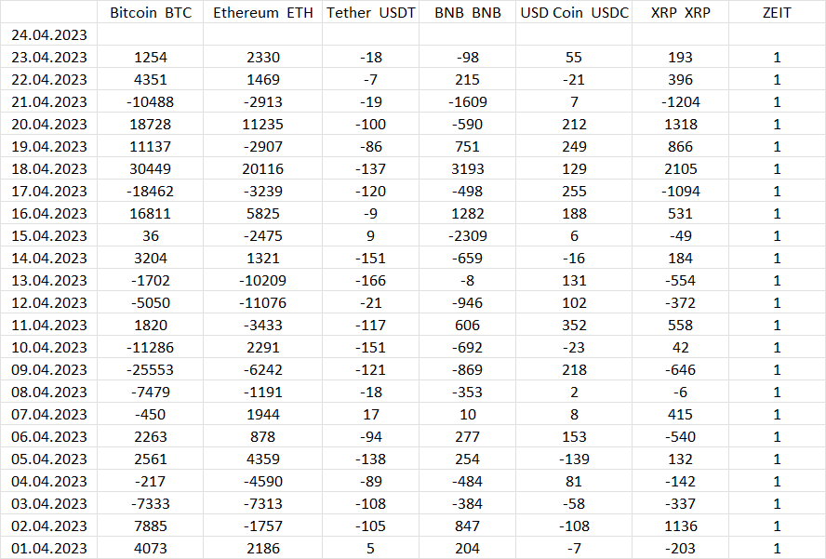
IDŐ-modellek: Y=IDŐMÚLÁS=f($Δ$Xi)
Nem csak a szomszédos időegységek különbségei állnak rendelkezésre,
hanem pl. bármely két időegység közötti eltérések is, ill.
adott időegység(ek)től mért távolságok is…
Demo: https://miau.my-x.hu/miau/301/Mappe3b.xlsx (Tabelle4)

Slide 11
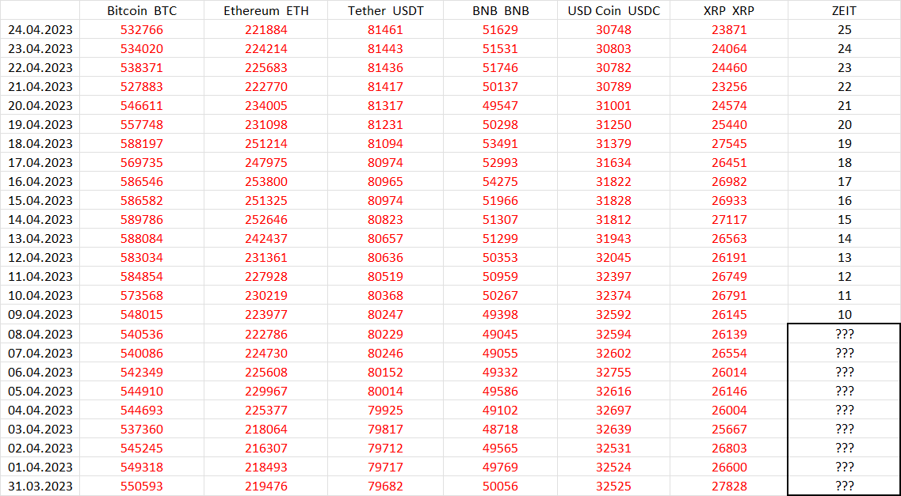
IDŐ-modellek: Y=IDŐ=f(Xi) → vakfoltok
Az idő múlásával az előrelátás nem monoton csökken!
vö. https://miau.my-x.hu/miau2009/index_tki.php3?_filterText0=*vakfolt

Slide 12
IDŐ-modellek: vakfoltok (Y=0) és alternatívák (Y>1)
X-tengely: idő, Y-tengely: racionálisnak tűnő együttállások száma
Demo: https://miau.my-x.hu/miau/301/bicycles.xlsx (Tabelle2)

Slide 13
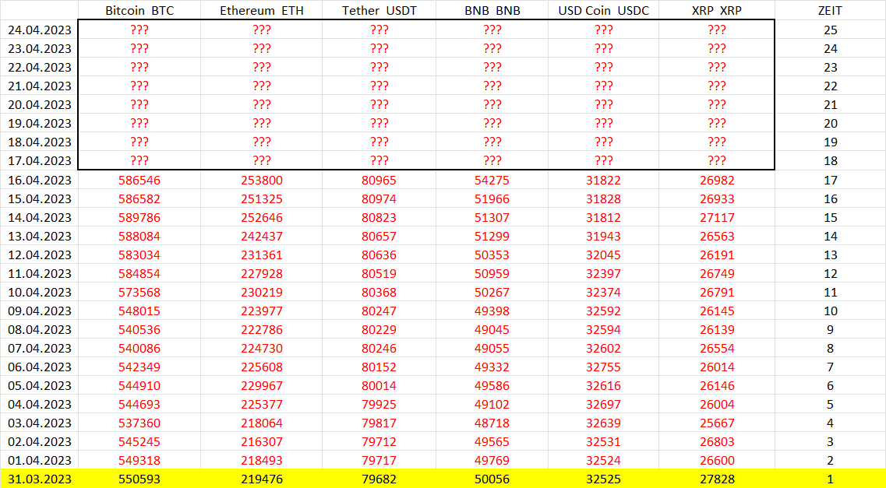
IDŐ-modellek: Y=IDŐ=f(Xi) ← NCM/jövőgenerátor
vö. https://miau.my-x.hu/miau2009/index_tki.php3?_filterText0=*ncm

Slide 14
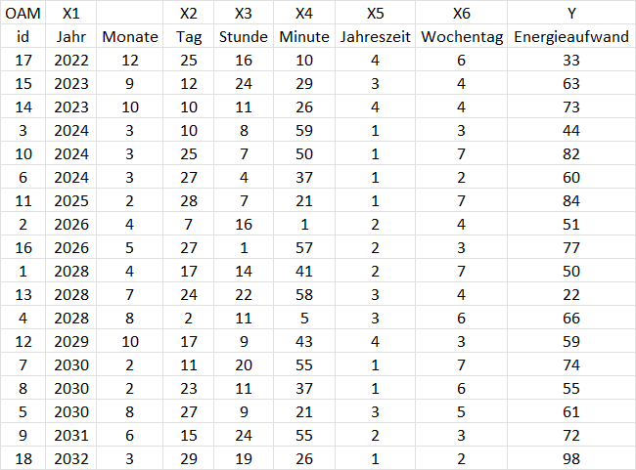
IDŐ-modellek: Y=f(IDŐ-rétegek)
Demo: https://miau.my-x.hu/miau/301/Mappe3b.xlsx (Tabelle5)

Slide 15
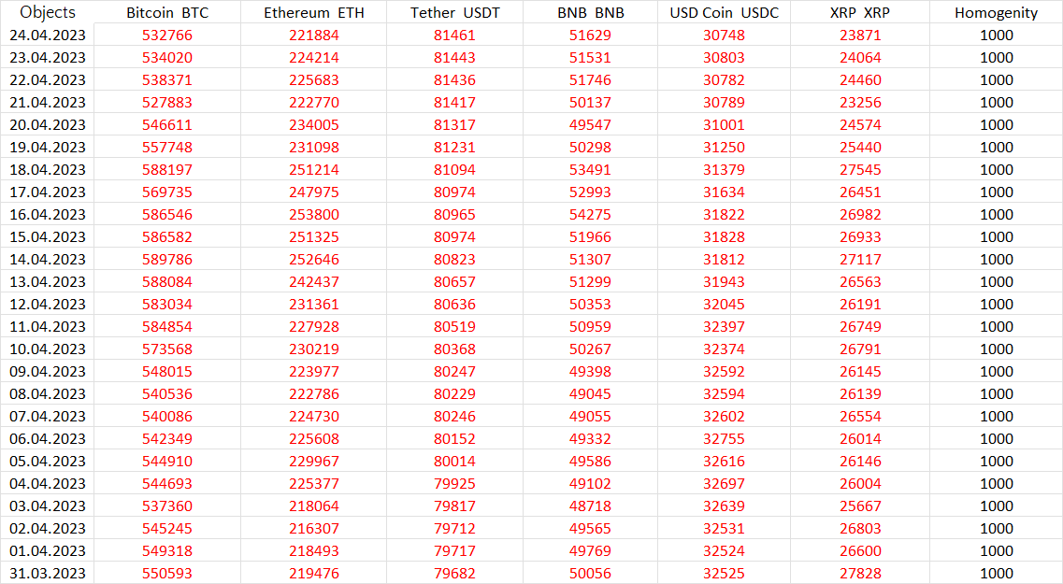
IDŐ-modellek: IDŐ-objektum vs konstelláció-homogenitás
Az ismert (időben is értelmezhető) konstellációk mögött van-e homogenitást (csoportba tartozást) leíró mintázat?

Slide 16
Következtetések/következmények
A bizonyításkultúra nem maradhat csak a szómágia jelenlegi szintjén,
mert
például maga az idő, mint olyan különféle módokon felhasználható konzisztencia-keretként, ahol a konzisztencia a részek minél triviálisabb illeszkedését jelenti
(vö. bírósági tárgyalás: érvek és ellenérvek rendszerében a végső megoldás lehet a bizonyítékok hiányában a vád/hipotézis ELVETÉSE is),
vagyis
kell, hogy létezzen a rendszerszintű nem-tudom-válasz is,
hiszen ennek hiányában minden egyébként kiváló MI „csak” fecseg
(vö. chatGPT),
…
Notes:
Asszociációs tér: chatGPT, előrejelzés, buborékmodellek, jövőkutatás, vakfolt, meteorológia, konstelláció, KNUTH, Csányi, Mérő, automatizálás, MI, jóság, céltalanság tétele

Slide 17
Dobó Andor: JOKER
(hasonlóságok hasonlósága)

Slide 18
Kiterjesztés/általánosíthatóság
Az idő, mint olyan csak egy aspektusa a konzisztenciának, vagyis nem idősoros adatvagyonok (pl. kérdőívek) esetén is lehetséges minden egyes adat minden egyes további adattal való összevetése eredményeként adatonként egy hitelességi/kockázati index alkotása, ami pl.a kérdőívek esetén lehetővé teszi kérdések megértettségének/megválaszolni akartságának, ill. személyek „hazugság”-potenciáljának levezetését…
MI-ÖNKORLÁTOZÁS
A cél: az ember-gép-kollaboráció!

Slide 19
Köszönöm a megtisztelő figyelmet! PPT: https://miau.my-x.hu/miau/302/20230609_ido_jovokutatas.pptx (pitlik@my-x.hu – https://miau.my-x.hu)

Slide 20
Ajánlott irodalmak érdeklődőknek Hogyan illene érettségizni: https://miau.my-x.hu/miau2009/index.php3?x=e0&string=f.ldg.z Hogyan illik az ember-gép (pl. Solver) kapcsolatról gondolkodni: https://miau.my-x.hu/miau/solver4u/teszt.png Intuíció-teszt: https://miau.my-x.hu/myx-free/index.php3?x=iq A szégyen szintje: http://vicclap.hu/vicc/11224/Rabbi_es_a_libak.html Iskolai (ön)értékelés következő szintje: https://miau.my-x.hu/miau/273/Naiv_optimalizalt_verziok2.docx Kérdőívezni tudni kell: https://miau.my-x.hu/miau/158/la158.doc A chatGPT-ről a legkevésb zsurnaliszta módon: https://www.youtube.com/watch?v=MDlOjV1naPM

